Slide 1
Наша Армия сильна, защищает мир она!
мини-проект
Составила: музыкальный руководитель Е.М. Ведерникова
МКДОУ д/с «Елочка» с. Покосное

Slide 2
Цель:
Формировать у детей чувство патриотизма . Расширять представления детей о родной армии.

Slide 3
Задачи:
Дать детям знания о Российской Армии, уточнить их представления о родах войск, вызвать желание быть похожими на воинов. Развивать смелость, выносливость, воспитывать чувство любви и гордости за свою страну.

Slide 4
Участники проекта :
Дети.
Педагоги группы.
Родители.
Музыкальный руководитель.
Инструктор по физической культуре.

Slide 5
Формы работы :
Непосредственно образовательная деятельность
Непосредственно образовательная деятельность
беседы
Художественное творчество
Игровая деятельность
Игровая деятельность
Активизирующее общение
Продуктивная деятельность

Slide 6
Этапы работы :
Выявление проблемы
Планирование – определения целей и задач работы
Реализация проекта
Завершение проекта
Презентация

Slide 7
Прогнозируемый результат
Появление интереса к армии, уважение к защитникам Отечества.
Стремление к совершенствованию своих физических качеств, к укреплению здоровья.
Формирование активности и заинтересованности в образовательном процессе детей у родителей.

Slide 8
Работа с родителями
1.Домашнее задание по теме : «Защитники Отечества» (слушание музыки)
2. Папка-передвижка «Наша армия родная».
3. Организация выставки совместных работ «Наша армия»
4. Подборка стихов и рассказов об армии.
5. Подготовка к совместному празднику
«Школа молодого бойца»
6. Показ презентации «Защитники земли русской».

Slide 9
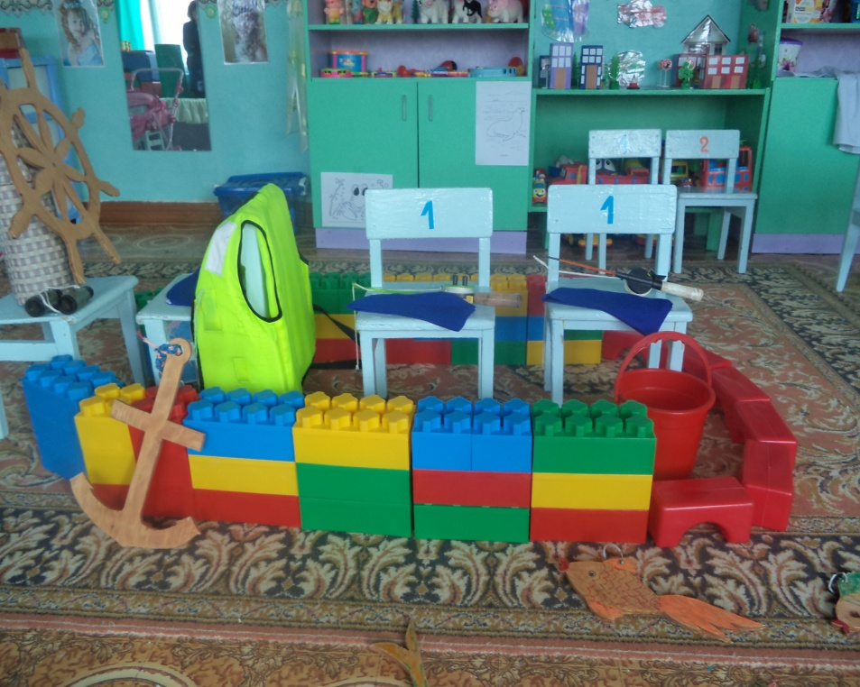
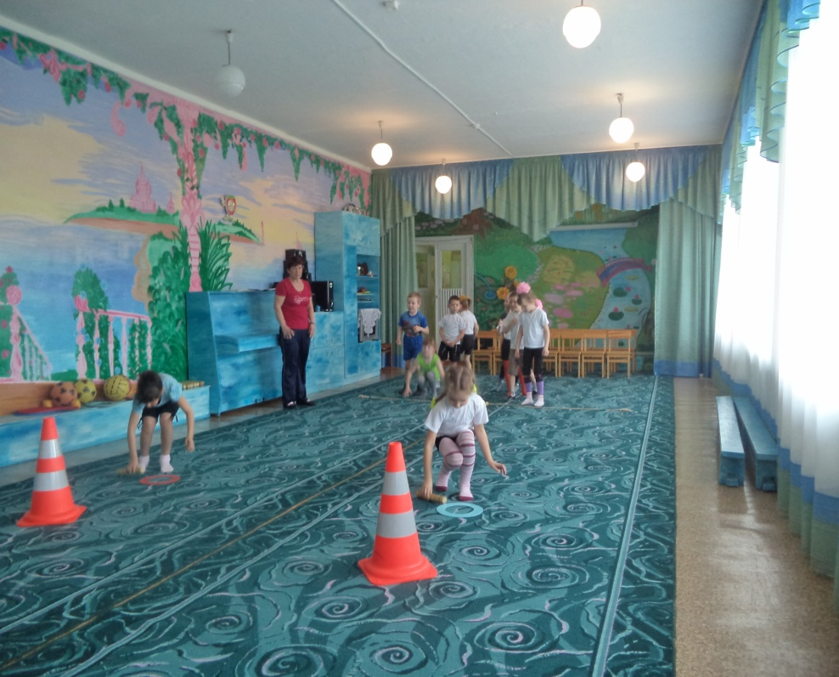
Реализация проекта

Slide 10
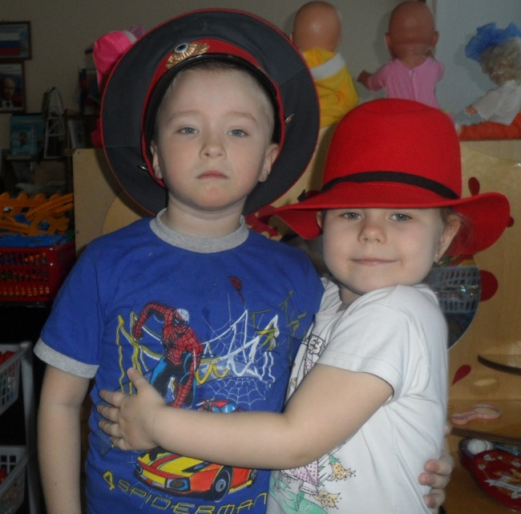
Игровая деятельность
Сюжетно-ролевые игры :
«Защитники Отечества»
«Пограничники»
«Путешествие по России»
Подвижные игры :
«Кто быстрей?»
«Попади в цель»
«Отряд стройся»
Словесные игры :
«Кто где служит?»
«Подбери признак и действие»
«Сосчитай военную технику»
«Один-много»
«Кем я буду в армии служить?»
Дидактические игры :
«Кому что нужно в армии?»
«Найди пару»
«Найди недостающую деталь»

Slide 12
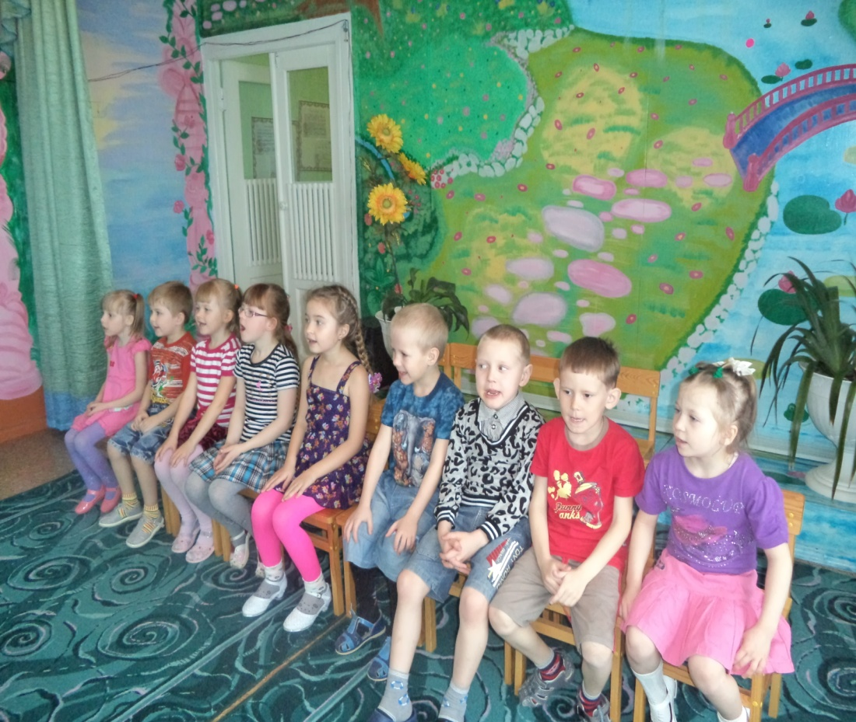
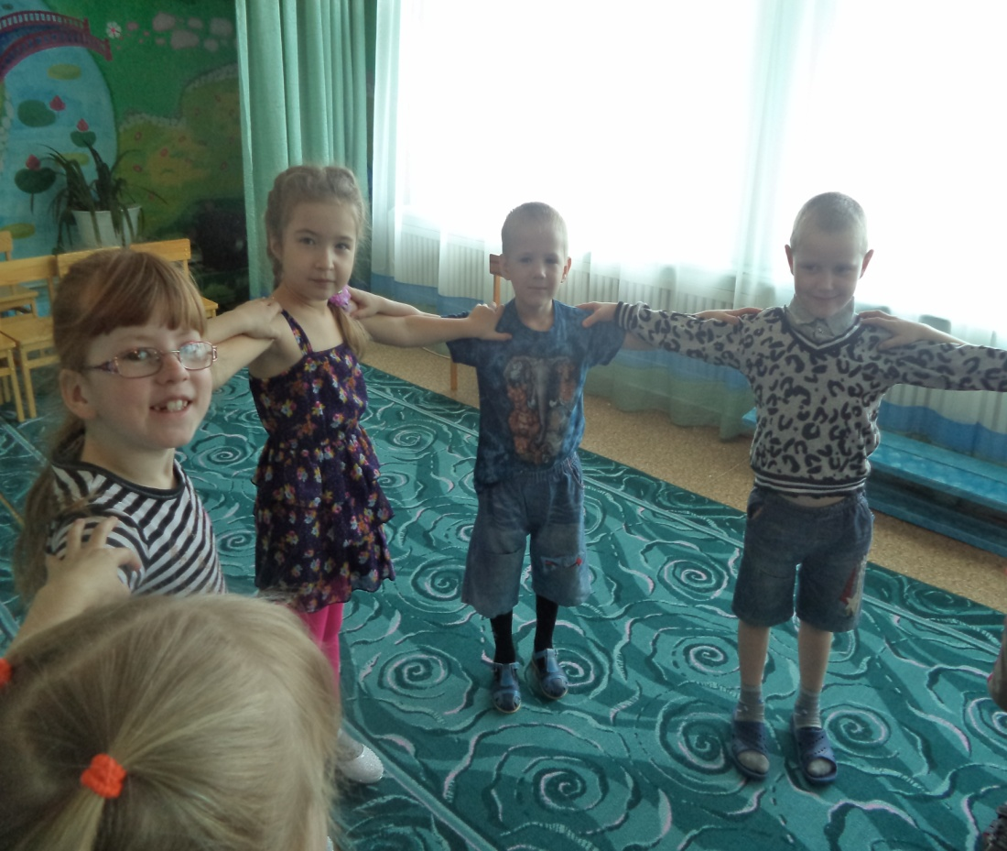

Slide 13
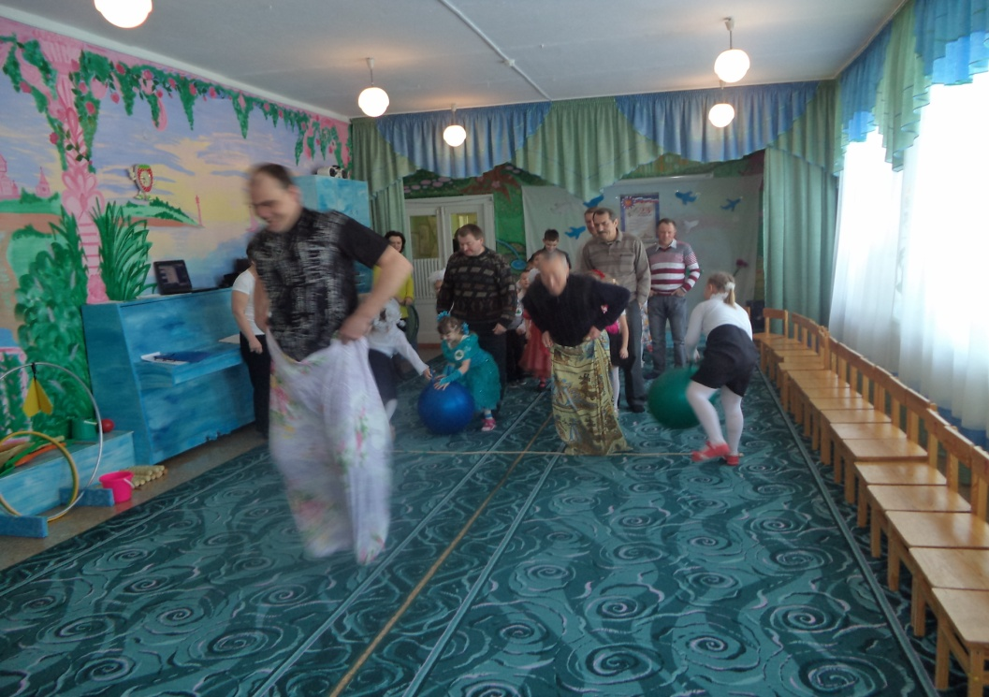
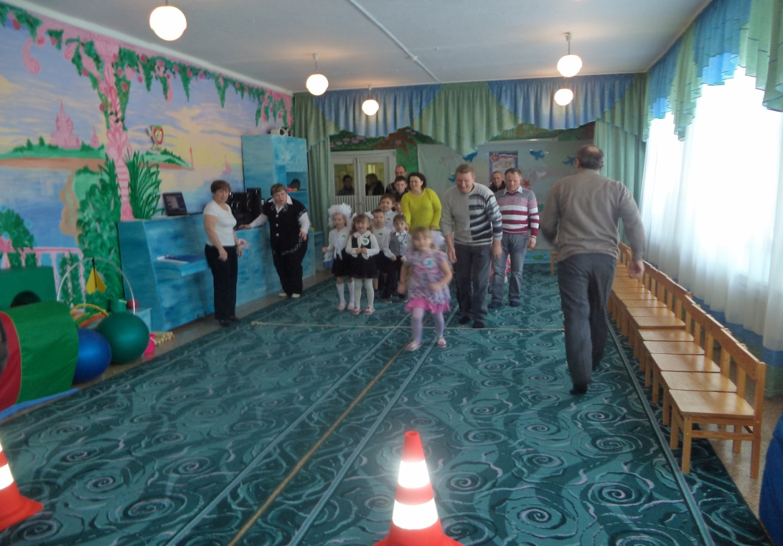

Slide 14
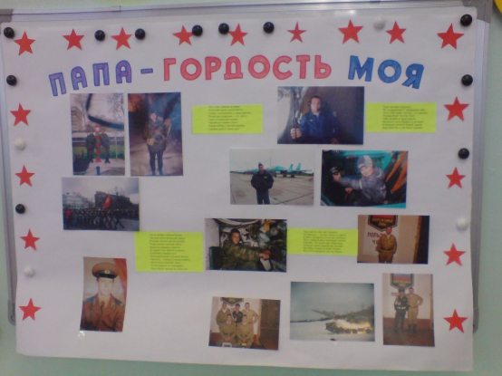
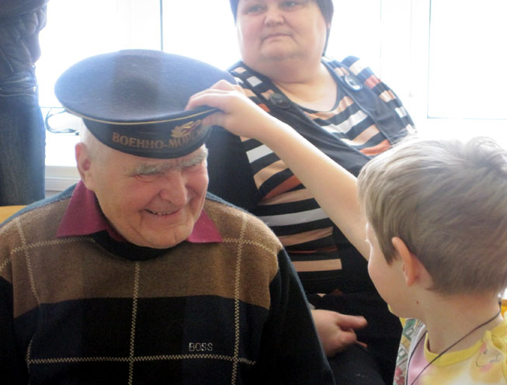
Дети поздравили
защитников Родины

Slide 15
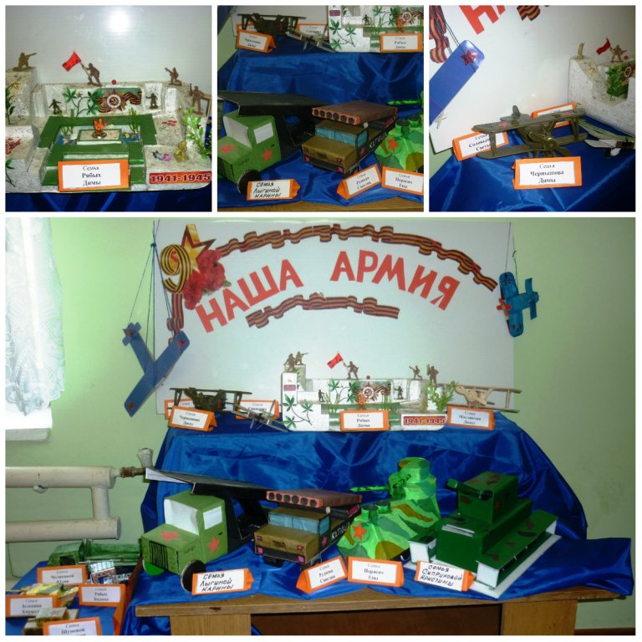
Продуктивная деятельность

Slide 16
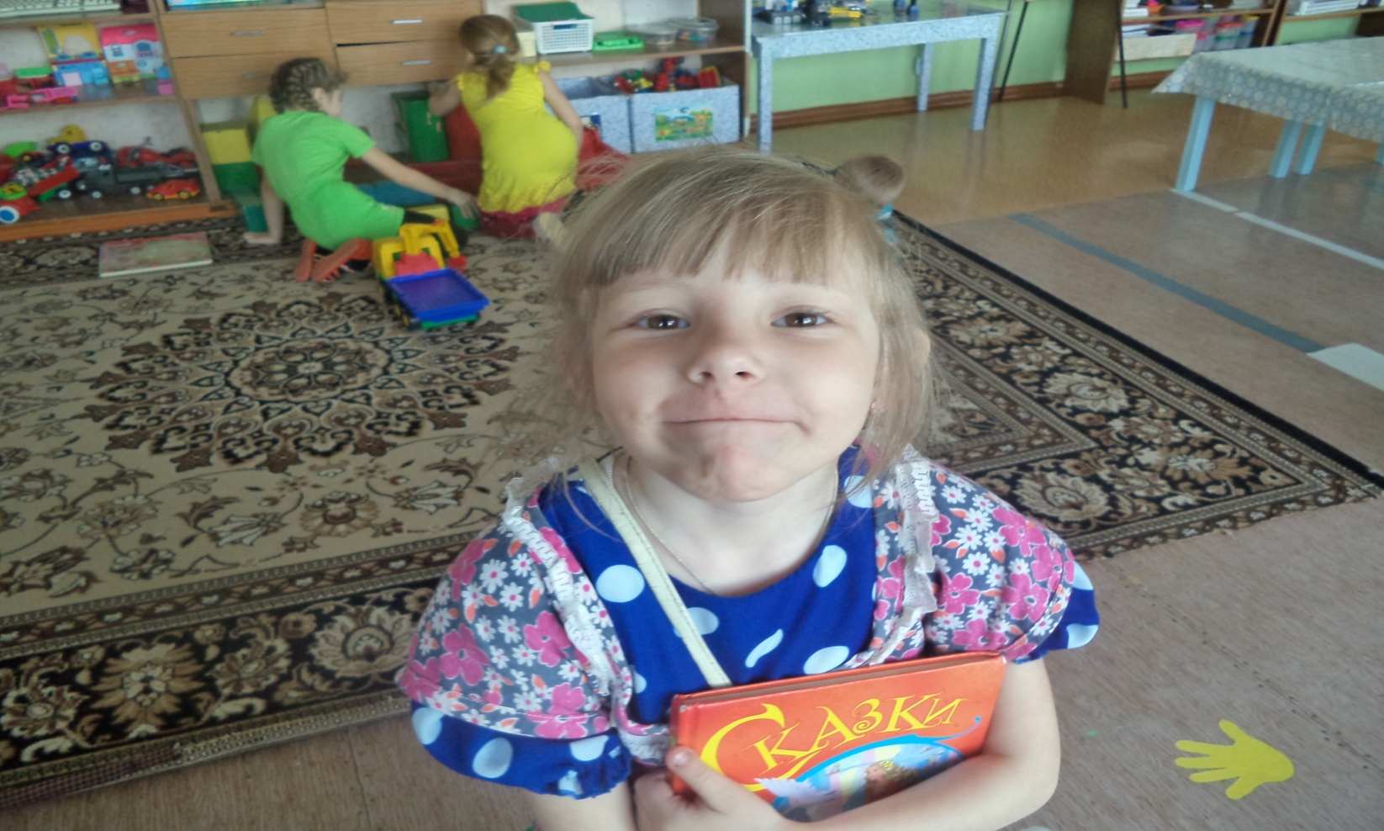
СПАСИБО ЗА ВНИМАНИЕ!

